Slide 1


BÀI GIẢNG SOẠN THẢO THEO BỘ SÁCH: CÁNH DIỀU
TOÁN 1
(Tập 1)

Slide 2

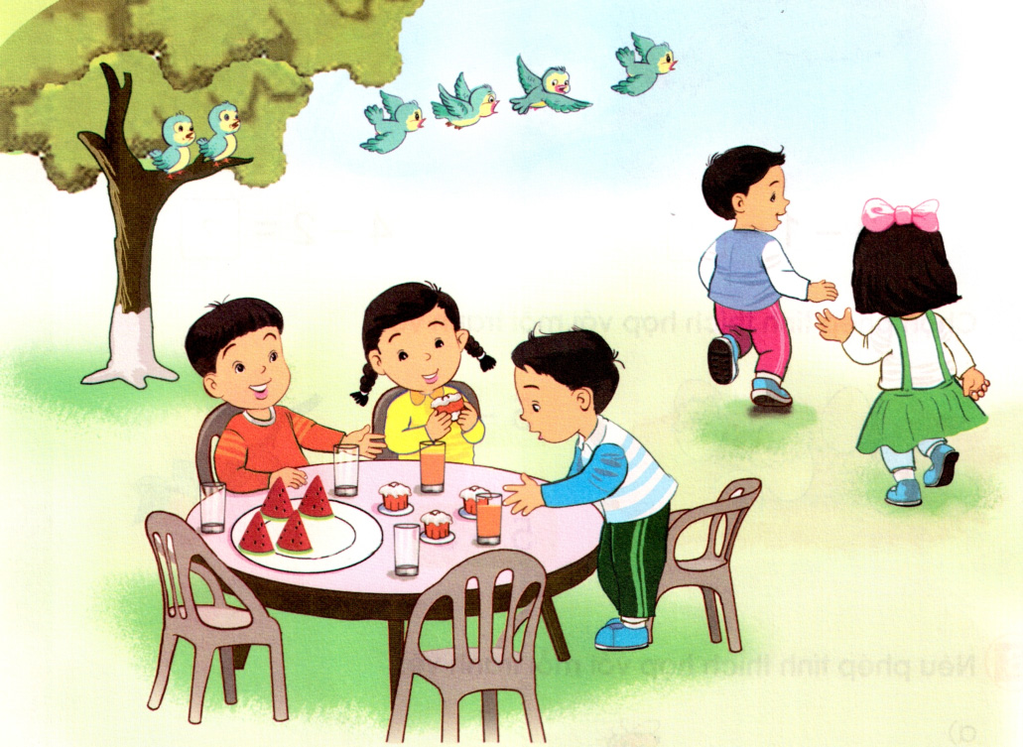
Bµi 25
PHÉP TRỪ TRONG PHẠM VI 6

Slide 3

Bài 2: Tính:
2 - 1
= 1
4 - 2
= 2
4 - 4
= 0
3 - 2
4 - 1
= 3
5 - 5
= 0
= 1
6 - 5
= 1
6 - 6
= 0
5 - 1
= 4

Slide 4


Bài 3

Slide 5









A B C D

Slide 6


- Học sinh chọn đáp án nào bạn hãy bấm vào củ cà rốt theo đáp án đó.
- Chú thỏ sẽ tự đi đến nhổ cà rốt và sẽ biết được đáp án đúng, sai.
- Cuối cùng bấm vào bác nông dân sẽ ra đáp án đúng.
- Bấm vào màn hình qua slide chứa câu hỏi tiếp theo.

Slide 7

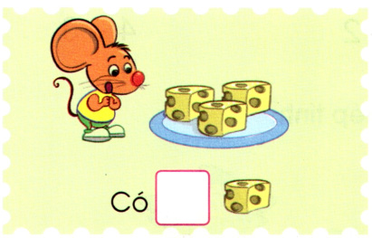







Em hãy điền số thích hợp vào ô trống.
A. 2
C. 4
B. 3
D. 5
A B C D

Slide 8
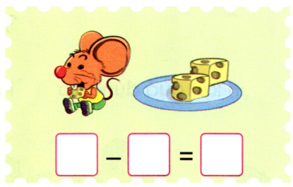
Em hãy điền số thích hợp vào ô trống.
A. 3 - 1 = 2
C. 3 - 2 = 1
B. 4 - 1 = 3
D. 4 - 3 = 1
A B C D

Slide 9
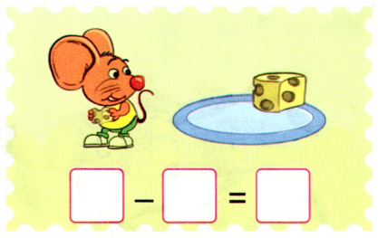

Em hãy điền số thích hợp vào ô trống.
A. 3 - 2 = 1
C. 2 - 1 = 1
B. 4 - 3 = 1
D. 3 - 1 = 2
A B C D

Slide 10
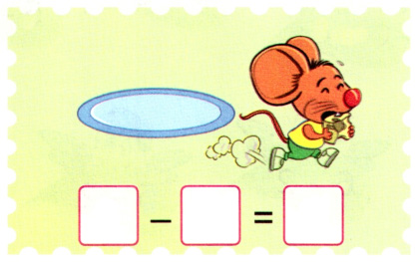

Em hãy điền số thích hợp vào ô trống.
A. 4 - 4 = 0
C. 2 - 1 = 1
B. 3 - 1 = 2
D. 1 - 1 = 0
A B C D

Slide 11
Bài 3b: Xem tranh rồi tập kể chuyện theo mỗi phép tính trên:
3
3
1
2
2
1
1
1
1
0

Slide 12




NghØ gi÷a tiết

Slide 13

Nêu 1 số tình huống trong thực tế liên quan đến phép trừ trong phạm vi 6.

Slide 14

TRÂN TRỌNG CẢM ƠN!

